Slide 1
Willys app - e-handel
Funk-IT Lyftet
1 juli 2021

Slide 2
Appen
Öppna Willys app på din enhet.

Slide 3
Mina listor
Välj Mina listor från menyraden längst ned.

Slide 4
Skapa lista
Klicka på Skapa ny lista.

Slide 5
Namn
Namnge din lista och klicka på Spara.

Slide 6
Lägg till varor
Skriv in de varor du behöver handla hem från affären.

Slide 7
Sortera
Du kan sortera listan genom att trycka på Kategori. Varorna sorteras efter vilken kategori de tillhör, ex mejeri, frysvaror etc.
Här kan du även ange antalet du behöver köpa eller ta bort något från listan.

Slide 8
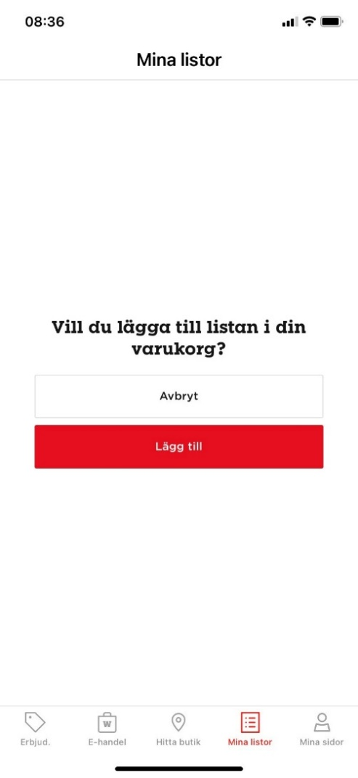
E-handel
Tryck på Lägg till produkter i varukorgen.
Välj sen Lägg till i nästa steg.

Slide 9
Varukorg
Din matlista är nu skickad till varukorgen i e-handeln.
Tryck på E-handel i menyraden längst ner.

Slide 10
Handla
Tryck på shoppingvagnen uppe i högra hörn.

Slide 11
Belopp
Scrolla ner på sidan för att se priset du ska betala inklusive vad det kostar för att få varorna plockade.
Gå vidare genom att trycka på Gå till kassan.

Slide 12
Butik
Välj vilken butik du vill handla ifrån samt om du vill hämta varorna själv eller få de hemlevererade.
När du gjort dina val, tryck på Ok.

Slide 13
Hämta i butik
Välj tid och datum du önskar hämta varorna i butiken.
Tryck sen på Bekräfta.

Slide 14
Hemleverans
Vid val av hemleverans behöver du ange ditt postnummer.
Det kan visas sig att hemleverans inte är möjligt, välj då hämta i butik istället.

Slide 15
Betalning
Fyll i dina kontaktuppgifter om de inte redan syns.
Välj hur du vill betala, med Klarna eller med kortbetalning.
Tryck på Betala när du är klar och din order skickas iväg.

Slide 16
Funk-IT Lyftet är ett samarbete mellan:
Post- och Telestyrelsen
Uppsala kommun, Omsorgsförvaltningen, Socialpsykiatrin och Arbete och bostad
TIF- Träffpunkternas intresseförening
Brukarrådet- Arbete och bostad
Funk-IT lyftets hemsida

